Slide 1
感知端洞察

Slide 2
目录
1. 多模态模型分类总结
2. 当前考虑的模态输入
3. 多模态模型选型
4. 多模态模型的功能与使用

Slide 3
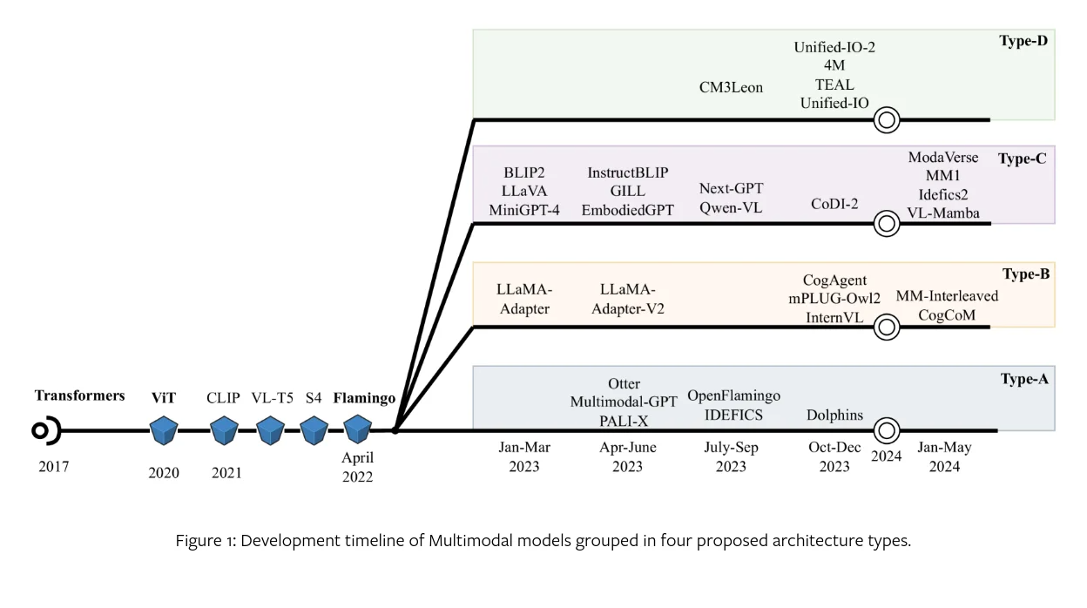
The Evolution of Multimodal Model Architectures

Slide 4
多模态AI架构，并对不同类型的架构进行了分类和分析，总结了它们的优缺点以及在各种模态之间进行模型开发的应用场景。
论文中首次定义了四种多模态架构类型（类型 A、B、C、D），方便理解和选择模型架构。
论文对每种架构类型的优缺点进行了深入分析，包括训练数据、计算需求、可扩展性和模态集成等方面。
此外，论文还重点介绍了构建任何模态之间模型的主要架构类型，有助于模型选择和开发。

Slide 5
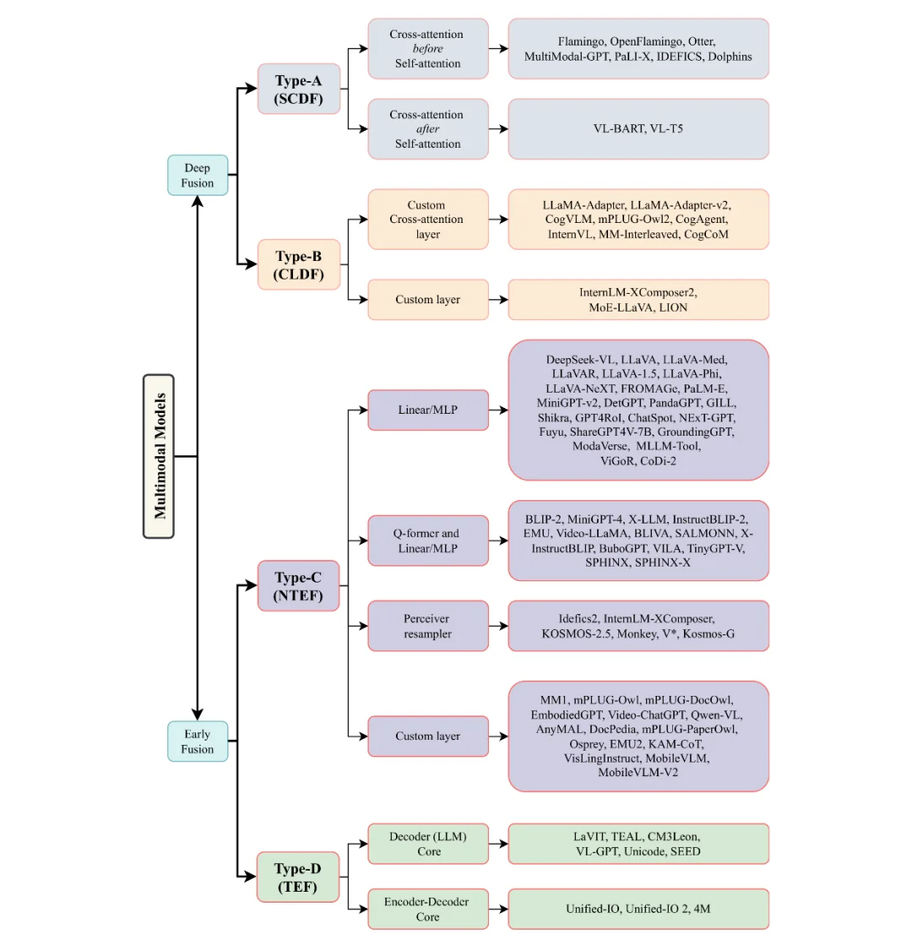

Slide 6
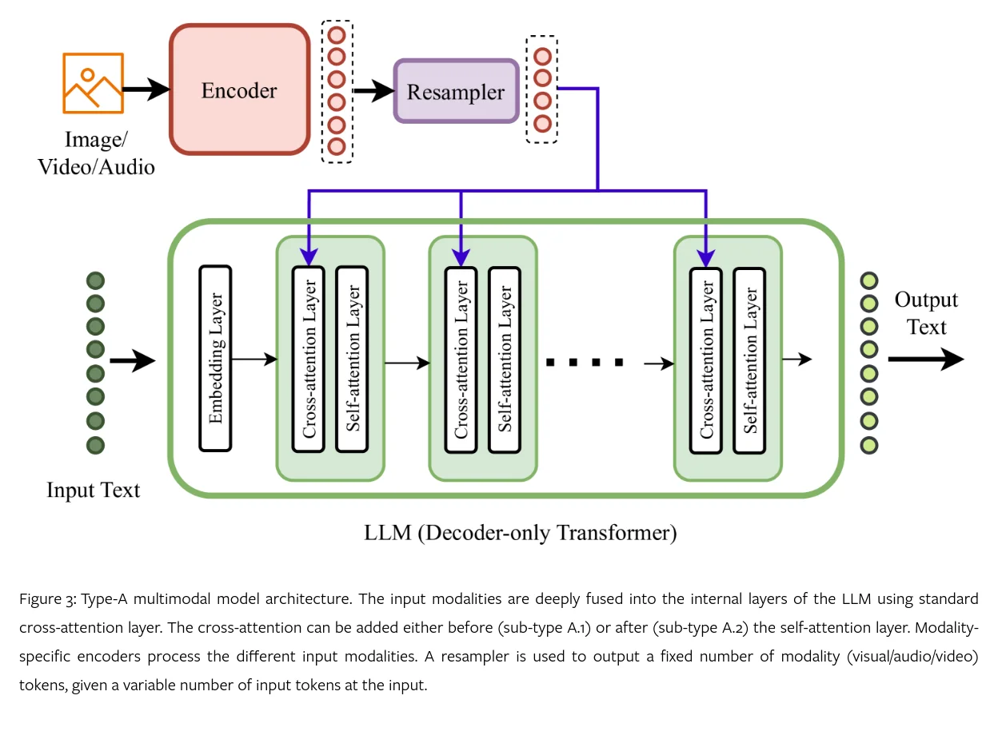

Slide 7
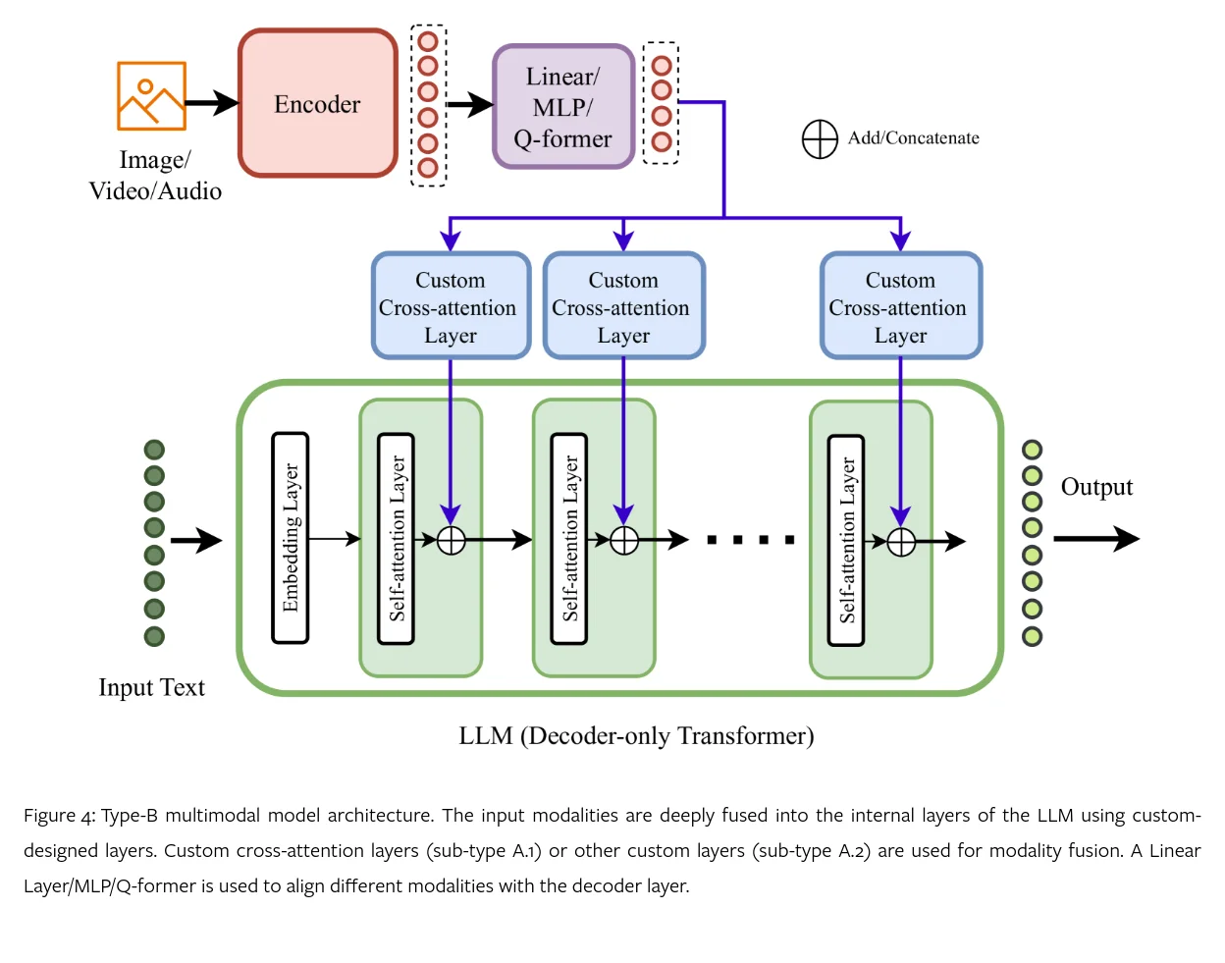

Slide 8
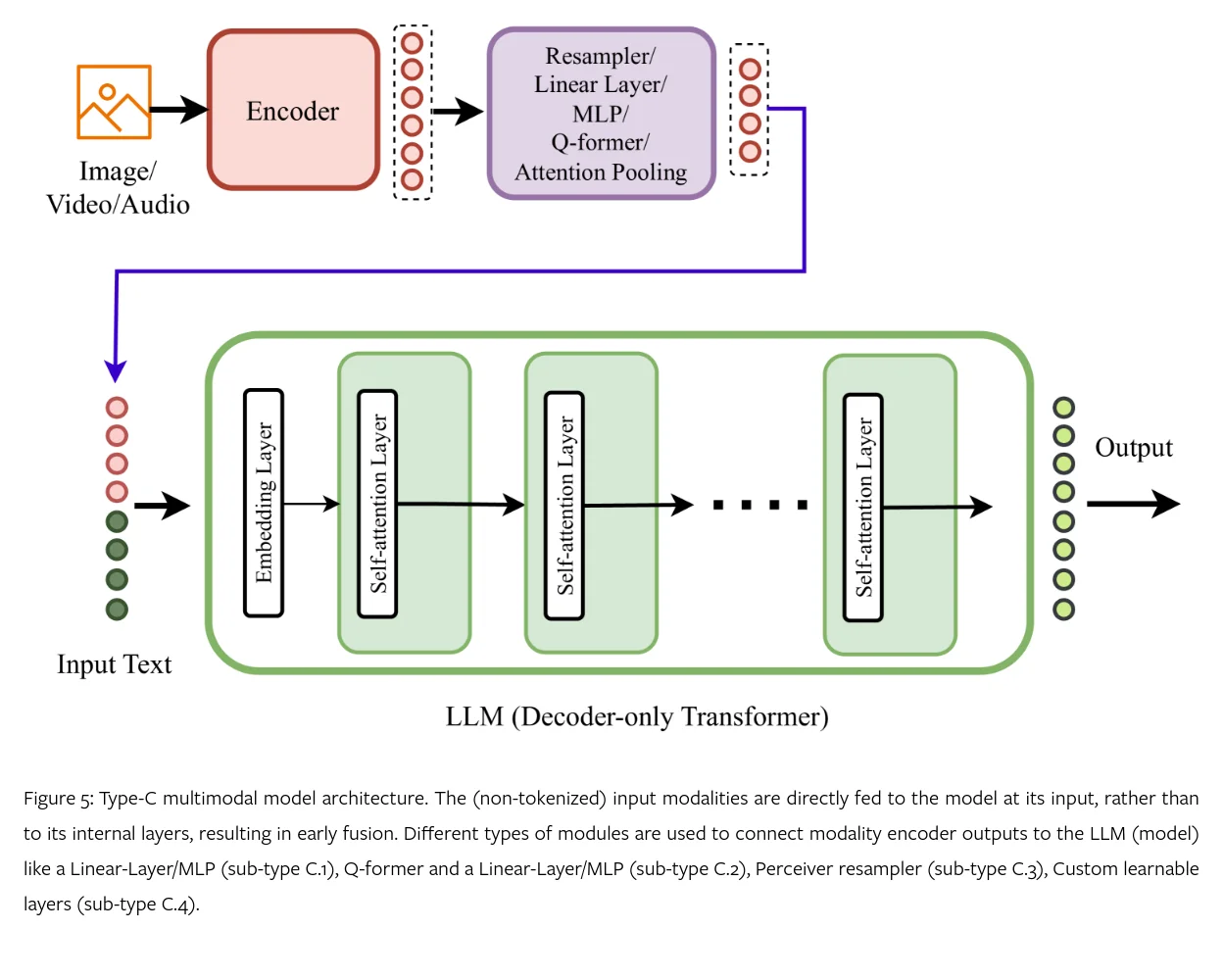

Slide 9
